Slide 1
Эффективное управление как ключевой инструмент развития образовательных систем
26.04.2016 г.
Начальник Управления образования
Озерского городского округа
Горбунова Любовь Владимировна

Slide 2
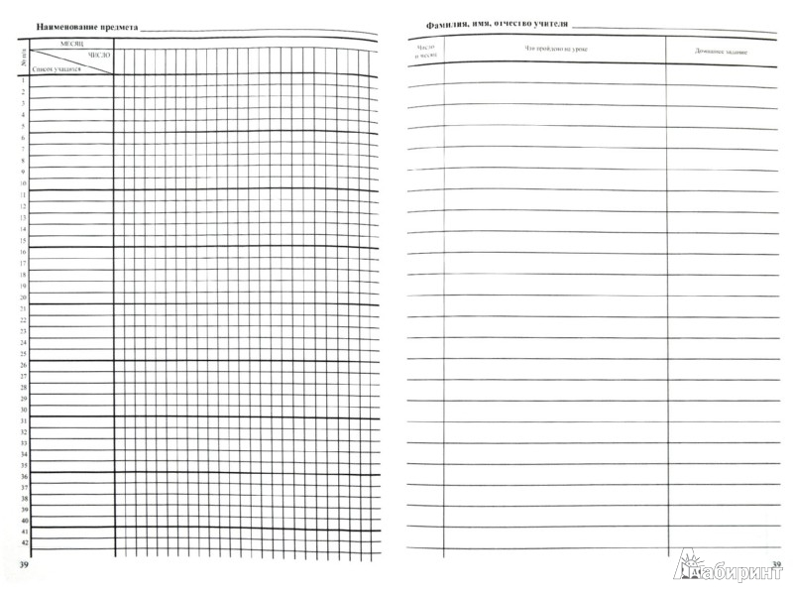
Цель и задачи деятельности органов местного самоуправления в сфере образования
Цель:
Обеспечить эффективное функционирование и развитие системы образования, создать условия для обеспечения качественного образовательного результата во всех образовательных организациях.
Задачи
Реализация мероприятий государственных и муниципальных программ, плана мероприятий («дорожной карты») «Изменения в отраслях социальной сферы, направленные на повышение эффективности образования
Обеспечение доступного и качественного образования, формирование современной образовательной среды
Создание эффективной системы социализации детей и молодежи

Slide 3
Полномочия органов местного самоуправления
Организация предоставления общедоступного и бесплатного дошкольного, начального общего, основного общего, среднего общего образования по основным общеобразовательным программам
Организация предоставления дополнительного образования детей в муниципальных образовательных организациях
Создание, реорганизация и ликвидация муниципальных образовательных организаций
Обеспечение содержания зданий и сооружений муниципальных образовательных организаций, обустройство прилегающих к ним территорий
Организация отдыха детей в каникулярное время
Создание условий для осуществления присмотра и ухода за детьми, содержание детей в муниципальных образовательных организациях
Осуществление иных установленных Федеральным законом от 29.12.2012 №273-ФЗ «Об образовании в Российской Федерации» полномочий в сфере образования

Slide 4
Система образования Озерского городского округа
38 образовательных организаций
14 дошкольных
20 общеобразовательных
4 дополнительного образования
В образовательных организациях обучается и воспитывается:
МБДОУ (по данным на 01.01.2016) – 5213 чел.;
МБОУ (по данным на 20.09.2015) –8469 чел.;
Всего 13682 чел. – 15,1% от общей численности населения округа
В системе образования работает 3362 человека, в том числе
1719 педагогических работника (без учета внешних совместителей).

Slide 5
Финансирование отрасли «Образование»
в 2013-2015 гг
Источник финансирования | Год /тыс. руб.
 | 2013 | 2014 | 2015
Федеральный бюджет | 23 791,2 | 0,0 | 3443,1
Областной бюджет | 699 805,7 | 879 230,2 | 905475,5
Местный бюджет | 713 120,9 | 618 785,0 | 634622,3
Итого | 1 436 717,8 | 1 498 015,2 | 1 543 540,9
% от бюджета округа | 45,1 | 49,4 | 49,8
Расходы
Большую долю расходов в бюджете отрасли «Образование» занимает оплата труда и налоговые платежи - 80,05 % от общего объема запланированных средств. Второй статьей расходов являются услуги по содержанию имущества, которые составляют 12,62%.

Slide 6
Финансирование муниципальных программ
(программно-целевой метод)
№ п/п | Наименование муниципальной программы | Объем финансирования в 2013 году тыс. рублей | Объем финансирования в 2014 году тыс. рублей | Объем финансирования в 2015 году тыс. рублей
1 | «Развитие образования в Озерском городском округе» на 2014-2018 годы» | 17500,0 | 23880,9 | 23495,2
2 | «Организация летнего отдыха, оздоровления, занятости детей и подростков Озерского городского округа» на 2014 год и на плановый период до 2016 года» | 23419,6 | 40534,5 | 26437,8
3 | «Организация питания в муниципальных общеобразовательных организациях Озерского городского округа» на 2014 год и плановый период до 2016 года | 5871,9 | 8283,5 | 4550,5
4 | «Развитие дошкольного образования в Озерском городском округе» на 2011 год и на среднесрочный период до 2013 года» | 17599,6 | 0,0 | 0,0
 | Итого | 46791,5 | 71972,1 | 54483,5

Slide 7
Нормативная база для проведения оценки деятельности органов местного самоуправления
Федеральный закон от 06.10.2013 г. № 131-ФЗ «Об общих принципах организации местного самоуправления в Российской Федерации»
Указ Президента Российской Федерации от 28.04.2008г. №607 «Об оценке эффективности деятельности органов местного самоуправления городских округ и муниципальных районов»
Приказ Минобрнауки России от 15.01.2014 г. № 14«Об утверждении показателей мониторинга системы образования»
Приказ Минобрнауки России от 10.12.2013г. № 1324 «Об утверждении показателей деятельности образовательных организаций, подлежащих самообследованию»

Slide 8
Показатели эффективности деятельности органов местного самоуправления
в 2013-2015гг
Дошкольное образование
Наименование показателя | Единица измерения | 2013 год | 2014 год | 2015 год
Доля детей в возрасте 1-6 лет, получающих дошкольную образовательную услугу и (или) услугу по их содержанию в муниципальных образовательных учреждениях, в общей численности детей в возрасте 1-6 лет | Процент | 89,2 | 89,6 | 85,0
Доля детей в возрасте от 1-6 лет, состоящих на учете для определения в муниципальные дошкольные образовательные учреждения, в общей численности детей в возрасте 1-6 лет | Процент | 17,8 | 9,2 | 8,6

Slide 9
Показатели эффективности деятельности органов местного самоуправления
в 2013-2015гг
Дошкольное образование
Наименование показателя | Единица измерения | 2013 год | 2014 год | 2015 год
Доля муниципальных дошкольных образовательных учреждений, здания которых находятся в аварийном состоянии или требуют капитального ремонта, общем числе муниципальных дошкольных образовательных учреждений | Процент | 0,0 | 0,0 | 0,0

Slide 10
Показатели эффективности деятельности органов местного самоуправления
в 2013-2015гг
Общее и дополнительное образование
Наименование показателя | Единица измерения | 2013 | 2014 | 2015
12.Доля выпускников муниципальных общеобразовательных учреждений, сдавших единый государственный экзамен по русскому языку и математике, в общей численности выпускников муниципальных общеобразовательных учреждений, сдавших единый государственный экзамен по данным предметам | процент | 99,2 | 99,46 | 99,5
13.Доля выпускников муниципальных общеобразовательных учреждений, не получивших аттестат о среднем (полном) образовании, в общей численности выпускников муниципальных общеобразовательных учреждений | процент | 1,12 | 0,0 | 0,26

Slide 11
Показатели эффективности деятельности органов местного самоуправления
в 2013-2015гг
Общее и дополнительное образование
Наименование показателя | Единица измерения | 2013 | 2014 | 2015
14.Доля муниципальных общеобразовательных учреждений, соответствующих современным требованиям обучения, в общем количестве муниципальных образовательных учреждений | процент | 90,0 | 90,0 | 95,0
15.Доля муниципальных общеобразовательных учреждений, здания которых находятся в аварийном состоянии или требуют капитального ремонта, в общем количестве муниципальных образовательных учреждений | процент | 7,69 | 5,26 | 5,26
16.Доля детей первой и второй групп здоровья в общей численности обучающихся в муниципальных общеобразовательных учреждениях | процент | 69,1 | 72,4 | 74,3

Slide 12
Показатели эффективности деятельности органов местного самоуправления
в 2013-2015гг
Общее и дополнительное образование
Наименование показателя | Единица измерения | 2013 | 2014 | 2015
17.Доля обучающихся в муниципальных общеобразовательных учреждениях, занимающихся во вторую (третью) смену, в общей численности обучающихся в муниципальных общеобразовательных учреждениях | процент | 2,27 | 2,52 | 1,47
18.Расходы бюджета муниципального образования на общее образование в расчете на 1 обучающегося в муниципальных общеобразовательных учреждениях | тыс.руб | 77,04 | 83,26 | 83,29

Slide 13
Показатели эффективности деятельности органов местного самоуправления
в 2013-2015гг
Общее и дополнительное образование
Наименование показателя | Единица измерения | 2013 | 2014 | 2015
19.Доля детей в возрасте 5-18 лет, получающих услуги по дополнительному образованию в организациях различных организационно-правовой формы и формы собственности, в общей численности детей этой возрастной группы | процент | 87,14 | 60,70 | 75,40

Slide 14
Достижение показателей по заработной плате педагогических работников в 2013-2015 гг
Тыс.руб.
Показатель | 2013 год |  | 2014 год |  | 2015 год
 | План | Факт | План | Факт | План | Факт
Педагогические работники дошкольных образовательных организаций | 19236 | 22105 | 23090 | 24187 | 24782 | 25320
Педагогические работники общеобразовательных организаций | 28347 | 29514 | 30918 | 31195 | 32194 | 32326
Учителя | - | 31389 | - | 33573 | - | 35046
Педагогические работники организаций дополнительного образования | 22223 | 23441 | 26858 | 29125 | 29789 | 30915
*в 2015 году с учетом компенсации расходов сельским специалистам

Slide 15
Показатели эффективности деятельности органов местного самоуправления
в 2013-2015гг
Общее и дополнительное образование
Наименование показателя | Единица измерения | 2013 | 2014 | 2015
Среднемесячная номинальная начисленная заработная плата работников муниципальных дошкольных учреждений | рублей | 18019,3 | 19917,5 | 21022,3
Среднемесячная номинальная начисленная заработная плата работников муниципальных общеобразовательных учреждений | рублей | 25588,3 | 27363,7 | 28842,6
Среднемесячная номинальная начисленная заработная плата учителей муниципальных общеобразовательных учреждений | рублей | 30257,4 | 30042,3 | 35065,5

Slide 16
Актуальные задачи на 2016 год
В сфере дошкольного образования - обеспечение доступности и высокого качества услуг дошкольного образования. Открытие новых мест для детей до 3-х лет. Реализация ФГОС дошкольного образования.
В сфере общего образования - обеспечение достижения обучающимися новых образовательных результатов и равного доступа к качественному образованию. Разнообразие образовательных программ. Развитие доступной среды для детей с ОВЗ.
В сфере дополнительного образования детей - на расширение потенциала системы дополнительного образования детей и создание условий для развития молодых талантов и детей с высокой мотивацией к обучению.
Реализацию мероприятий образовательного проекта «ТЕМП».
Реализацию мероприятий муниципальных программ Озерского городского округа Челябинской области в сфере образования, Плана мероприятий («дорожной карты») «Изменения в отраслях социальной сферы, направленные на повышение эффективности образования и науки» в Озерском городском округе в части обеспечения доступности дошкольного, начального общего, основного общего, среднего общего и дополнительного образования»
Создание условий для внедрения профессиональных стандартов педагогов, нормирования труда с целью обеспечения качественного образовательного результата. Совершенствование системы регулирования качества образования с использованием механизмов независимой оценки.

Slide 17
СПАСИБО
ЗА
ВНИМАНИЕ!
26.04.2016
Начальник Управления образования
Озерского городского округа
Горбунова Любовь Владимировна

